Slide 1
ẢNH HƯỞNG CỦA MẠNG XÃ HỘI ĐẾN HÀNH VI BẠO LỰC MẠNG Ở TRẺ EM TỪ 10 ĐẾN 15 TUỔI TẠI CÁC TRƯỜNG THCS CÔNG LẬP QUẬN GÒ VẤP, TP. HỒ CHÍ MINH
NHÓM 1
BU

Slide 2

THÀNH VIÊN NHÓM 1
Kiều Tiến Trường
Trần Xuân Hiếu
Trần Minh Hoàng
Thang Nhật Huy
Nguyễn Trần Duy Khanh
Trần Minh Quang
Hoàng Văn Sằn
Hà Minh Tiến

Slide 3
NỘI DUNG BÀI THUYẾT TRÌNH
CHỌN MẪU
PHƯƠNG PHÁP NGHIÊN CỨU
01
THIẾT KẾ NGHIÊN CỨU
02
03

Slide 4

01
THIẾT KẾ NGHIÊN CỨU

Slide 5

THIẾT KẾ NGHIÊN CỨU (Quang)
Thiết kế nghiên cứu hỗn hợp
Là quá trình kết hợp phương pháp thiết kế định lượng (bảng khảo sát) và định tính (phỏng vấn không có cấu trúc chặt chẽ) để thu thập và phân tích dữ liệu, nhằm hiểu rõ một vấn đề nghiên cứu cụ thể.

Slide 6

THIẾT KẾ NGHIÊN CỨU (Quang)
Thiết kế nghiên cứu cắt ngang
Thiết kế này chỉ thu thập dữ liệu của đối tượng nghiên cứu tại một thời điểm nhất định, giúp tiết kiệm thời gian và chi phí so với các thiết kế theo dõi theo thời gian.

Slide 7

02
CHỌN MẪU

Slide 8
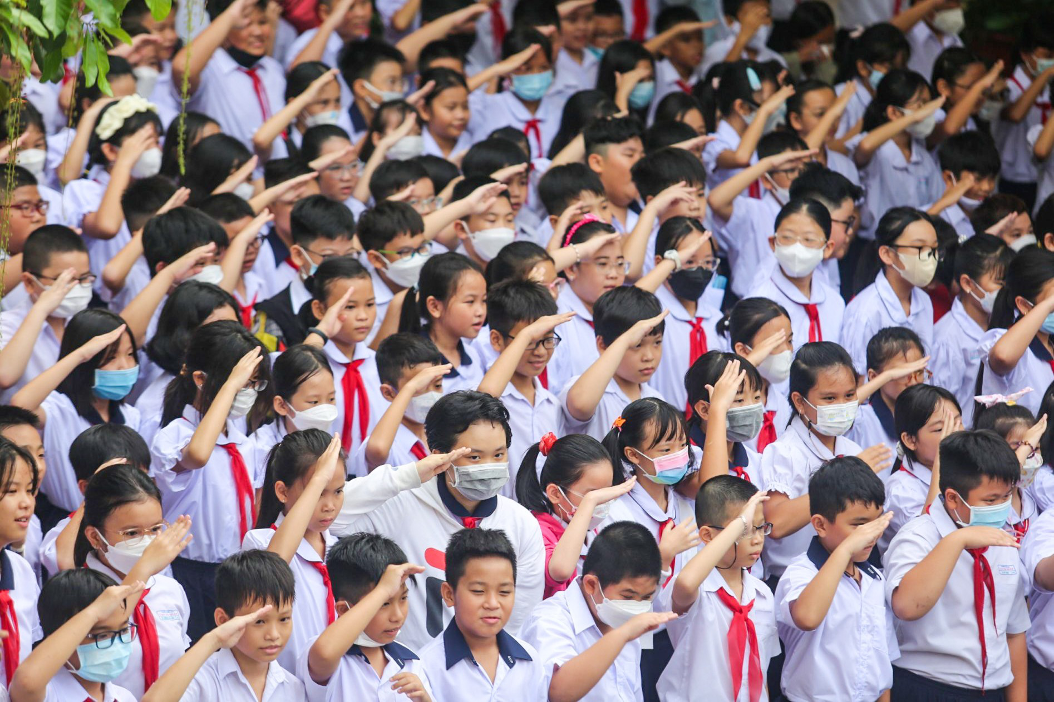
- Dân số nghiên cứu: Phụ huynh ,trẻ em từ 10 đến 15 tuổi tại các trường THCS công lập tại quận Gò Vấp, Tp. Hồ Chí Minh.
CHỌN MẪU (Huy)

Slide 9


CHỌN MẪU (Huy)
-Kích cỡ mẫu: Số lượng học sinh THCS tại quân Gò Vấp là khoảng hơn 15000 học sinh. Do tổng số lượng của dân số nghiên cứu lớn hơn 10.000 cho nên nhóm nghiên cứu áp dụng theo công thức Cochran (1977) để chọn kích cỡ mẫu cho đề tài nghiên cứu.
n: Kích thước mẫu
z: Giá trị ngưỡng của phân phối chuẩn (z=1,96, mức độ tin cậy 95%)
P: Xác xuất chuẩn (p=0,5)
e: Sai số cho phép (e= 5%)
$$n=\frac{z^{2}×p×(1−p)}{e^{2}}$$
n= $\frac{{1.96}^{2}×0,5×\left(1−0,5\right) }{{0,05}^{2}}$
= 384,16

Slide 10
CHỌN MẪU (Huy)
=> Từ kết quả của phép tính kích thước mẫu trên, ta thấy số mẫu nhóm cần thu thập tối thiểu là 385. Vì để tránh việc số lượng mẫu bị hao hụt nên nhóm chọn số lượng mẫu cần thu thập là 400.
* Chiến lược chọn mẫu: Mẫu tích luỹ mầm và mẫu phi xác suất định mức là hai mẫu được nhóm nghiên cứu chọn.

Slide 11
CHỌN MẪU (Huy)
Lý do: Đối tượng tham gia có điều kiện phải là học sinh THCS khu vực Gò Vấp có sử dụng mạng xã hội, hoặc phụ huynh có các con là học sinh tại các trường THCS ở Gò Vấp có sử dụng mạng xã hội. Các đối tượng tham gia có thể điền bảng khảo sát trực tuyến bằng cách quét mã QR để truy cập vào đường link khảo sát trên Google Form. Đồng thời, nhà nghiên cứu sẽ động viên các đối tượng tham gia chia sẻ đường link bảng khảo sát đến với nhiều người để nhà nghiên cứu có thể thu thập số liệu từ nhiều mẫu khác nhau, khái quát hóa được kết quả cho dân số nghiên cứu.

Slide 12
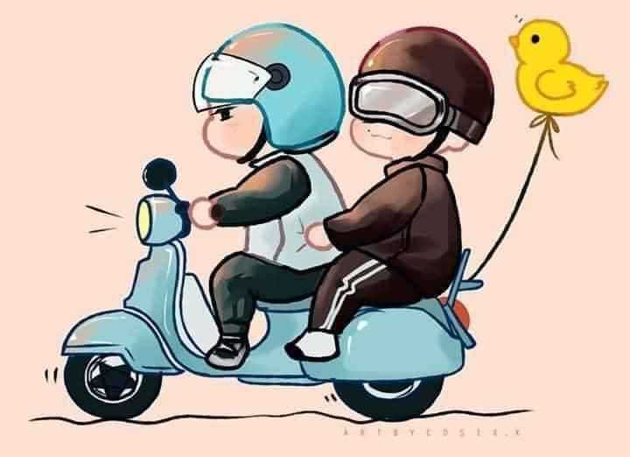
CHỌN MẪU (Huy)
* Cách tiếp cận mẫu: Nhóm nghiên cứu thực hiện việc đi đến các trường THCS tại Gò Vấp và tìm các đối tượng tham gia phù hợp và gửi link bảng khảo sát cho các bạn học sinh hoặc phụ huynh ấy. Sau đó nhờ họ gửi bảng khảo sát đến bạn bè hay những người quen, cũng đang sử dụng mạng xã hội và học tập tại trường THCS trên địa bàn quận Gò Vấp.

Slide 13

03
PHƯƠNG PHÁP NGHIÊN CỨU

Slide 14
3.1 PHƯƠNG PHÁP THU THẬP THÔNG TIN
(Sằn)
MỤC TIÊU
1. Khảo sát và thu thập dữ liệu về ảnh hưởng của mạng xã hội đến hành vi bạo lực mạng ở trẻ em từ 10 đến 15 tuổi tại các trường THCS công lập tại quận Gò Vấp, Tp. Hồ Chí Minh.
2. Tìm hiểu nguyên nhân cụ thể dẫn đến sự ảnh hưởng trên.

Slide 15

3.1 PHƯƠNG PHÁP THU THẬP THÔNG TIN
(Sằn)
PHƯƠNG PHÁP THU THÂP THÔNG TIN
- Khảo sát với 400 học sinh và phụ huynh bằng bảng hỏi kết hợp với phỏng vấn không có cấu trúc chặt chẽ
-Phân tích tổng hợp lí thuyết

Slide 16
3.1 PHƯƠNG PHÁP THU THẬP THÔNG TIN
(Sằn)
GIẢI THÍCH
-Chọn phương pháp khảo sát với học sinh bằng bảng hỏi vì +Là phương pháp thu thập thông tin bằng cách giao tiếp gián tiếp, các câu hỏi đặt ra khảo sát được xác định trước, có thể xác định số lượng người tham gia khảo sát và có thể thu thập được một lượng lớn thông tin nhưng không mất quá nhiều thời gian.
-Chọn phương pháp phân tích tổng hợp lí thuyết vì:
+Phân tích và tổng hợp các thông tin thu thập được từ các dữ liệu sơ cấp, thứ cấp

Slide 17
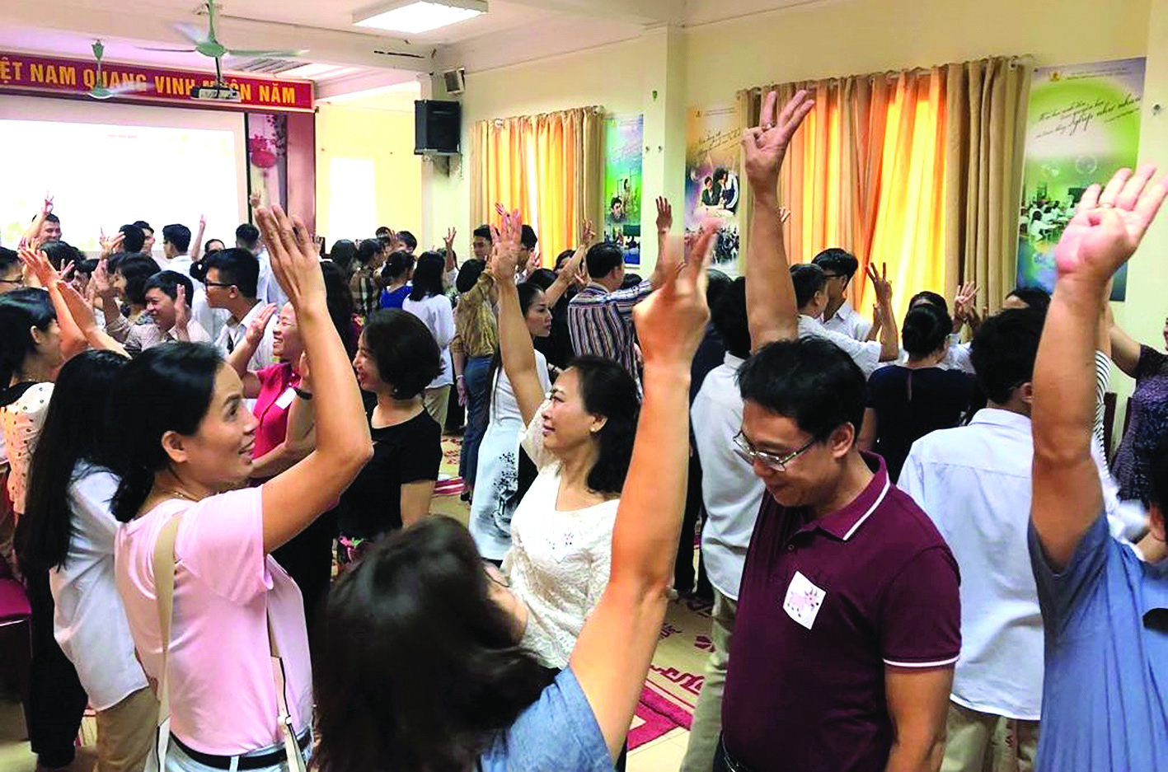
3.1 PHƯƠNG PHÁP THU THẬP THÔNG TIN
GIẢI THÍCH
-Chọn phỏng vấn không có cấu trúc chặt chẽ vì:
+Phương pháp tiến hành với phụ huynh, phương pháp tiến hành trong một không khí thoải mái, tự do, thân thiện . Thông tin thu thập một cách trực tiếp hay gián tiếp. Thông tin phản ánh suy nghĩ nội tâm của người được phỏng vấn, giúp làm rõ và đào sâu và dữ liệu
(Sằn)

Slide 18
3.1 PHƯƠNG PHÁP THU THẬP THÔNG TIN
(Sằn)
Khuyết điểm: Không đảm bảo người được phỏng vấn không trả lời trung thực. Phỏng vấn tốn nhiều thời gian, chi phí. Thông tin chỉ mang tính cá nhân, khó có thể khái quát hóa cho toàn bộ dân số nghiên cứu

Slide 19

3.2 THIẾT KẾ CÔNG CỤ THU THẬP DỮ LIỆU
1. BẢNG KHẢO SÁT
2. PHỎNG VẤN KHÔNG CÓ CẤU TRÚC CHẶT CHẼ
Hiếu
Tiến

Slide 20

QUY TRÌNH THIẾT KẾ BẢNG HỎI
Hiếu
1.Học sinh thường dành bao nhiêu thời gian cho những hoạt động trên Internet
-Thông tin cần thu thập:
+ Thời gian học sinh sử dụng điện thoại, máy tính
+ Thời gian học sinh nghiên cứu, học vấn
+ Thời gian học sinh lên mạng xã hội Zalo, facebook, tiktok

Slide 21

QUY TRÌNH THIẾT KẾ BẢNG HỎI
Hiếu
1.Học sinh thường dành bao nhiêu thời gian cho những hoạt động trên Internet
-Câu hỏi khảo sát
Trong 1 ngày bạn dành ra bao nhiêu thời gian cho các hoạt động sau?
A. Sử dụng điện thoại, máy tính
B. Nghiên cứu khoa học, học vấn
C. Lên mạng xã hội, Zalo, Facebook, TikTok

Slide 22

QUY TRÌNH THIẾT KẾ BẢNG HỎI
Hiếu
1.Học sinh thường dành bao nhiêu thời gian cho những hoạt động trên Internet
-Phương án lựa chọn
1. <30p
2. 1 tiếng-2 tiếng
3. 2 tiếng -5 tiếng
4. 5 tiếng – 10 tiếng
5. 10 tiếng-20 tiếng

Slide 23
QUY TRÌNH THIẾT KẾ BẢNG HỎI
Hiếu
2. Những hoạt động, hành vi mà học sinh đã chứng kiến hoặc tham gia trên Internet
-Thông tin cần thu thập:
+Những hoạt động mà học sinh đã từng chứng kiến hoặc tham gia vào việc ủng hộ hoặc chia sẻ những nội dung bạo lực học đường?
+Những hoạt động mà học sinh đã từng trải qua hoặc chứng kiến hành vi bạo lực trực tuyến?

Slide 24
QUY TRÌNH THIẾT KẾ BẢNG HỎI
Hiếu
2. Những hoạt động, hành vi mà học sinh đã chứng kiến hoặc tham gia trên Internet
-Câu hỏi khảo sát
Những hoạt động mà bạn đã từng tham gia trên mạng xã hội?
A. Đã từng chứng kiến hoặc tham gia vào việc ủng hộ hoặc chia sẻ những nội dung bạo lực học đường?
B. Đã từng tham gia hoặc chứng kiến hành vi bạo lực trực tuyến ( xâm phạm danh dự, de dọa, giới tính, tình dục v.v) trên mạng xã hội chưa?

Slide 25

QUY TRÌNH THIẾT KẾ BẢNG HỎI
Hiếu
2. Những hoạt động, hành vi mà học sinh đã chứng kiến hoặc tham gia trên Internet
-Phương án lựa chọn
1. Có
2. Không

Slide 26


QUY TRÌNH THIẾT KẾ BẢNG HỎI
Hiếu
3. Tâm lý và suy nghĩ của học sinh khi sử dụng mạng xã hội
-Thông tin cần thu thập:
+ Tâm lý học sinh khi sử dụng mạng xã hội
+ Tâm lý học sinh khi bị đe dọa từ mạng xã hội

Slide 27

QUY TRÌNH THIẾT KẾ BẢNG HỎI
Hiếu
3. Tâm lý và suy nghĩ của học sinh khi sử dụng mạng xã hội
-Câu hỏi khảo sát
A.Bạn cảm thấy như thế nào khi tiếp xúc với những nội dung bạo lực trên mạng xã hội?
B. Bạn cảm thấy như thế nào khi bị rò rỉ thông tin cá nhân, bị đe dọa bởi những cá nhân lạ mặt trên mạng xã hội?

Slide 28

QUY TRÌNH THIẾT KẾ BẢNG HỎI
Hiếu
3. Tâm lý và suy nghĩ của học sinh khi sử dụng mạng xã hội
-Phương án lựa chọn
1. Rất bình tĩnh
2. Lo lắng
3. Không quan tâm

Slide 29

QUY TRÌNH THIẾT KẾ BẢNG HỎI
Hiếu
4. Cảm nhận, ý kiến của học sinh về các biện pháp đối phó với bạo lực mạng xã hội
-Thông tin cần thu thập:
+ Suy nghĩ của học sinh về tầm quan trọng của việc giáo dục cách sử dụng mạng xã hội đúng đắn

Slide 30

QUY TRÌNH THIẾT KẾ BẢNG HỎI
Hiếu
4. Cảm nhận, ý kiến của học sinh về các biện pháp đối phó với bạo lực mạng xã hội
-Câu hỏi khảo sát
A. Bạn có suy nghĩ gì về tầm quan trọng của việc giáo dục về an toàn mạng và đối phó với bạo lực mạng?

Slide 31

QUY TRÌNH THIẾT KẾ BẢNG HỎI
Hiếu
4. Cảm nhận, ý kiến của học sinh về các biện pháp đối phó với bạo lực mạng xã hội
-Phương án lựa chọn
1. Rất quan trọng
2. Quan trọng
3. Không quan trọng lắm
4. Không quan tâm

Slide 32
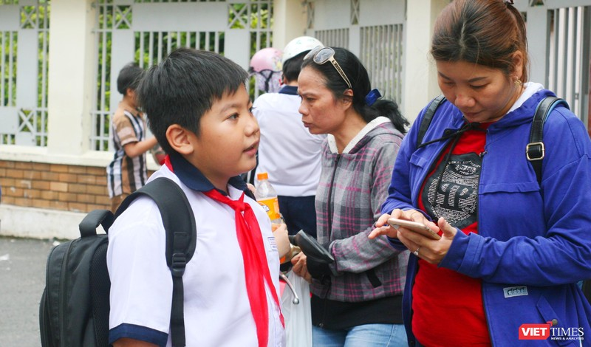
Quy trình thiết kế câu hỏi phỏng vấn gồm 4 giai đoạn
(Tiến)
Bước 1:Xác định mục tiêu phỏng vấn, thông tin cần thu thập:
Tìm hiểu ảnh hưởng của mạng xã hội đến hành vi bạo lực mạng ở trẻ em từ 10 đến 15 tuổi tại các trường THCS công lập tại quận Gò Vấp, TP. Hồ Chí Minh.

Slide 33
Quy trình thiết kế câu hỏi phỏng vấn gồm 4 giai đoạn
(Tiến)
Bước 2: Xác định đối tượng phỏng vấn và số lượng người cần phỏng vấn tại mỗi địa điểm
Đối tượng phỏng vấn:
Trẻ em từ 10 đến 15 tuổi tại các trường THCS công lập tại quận Gò Vấp, TP. Hồ Chí Minh gồm các trường: THCS Phạm Văn Chiêu, THCS Gò Vấp, THCS Phan Văn Trị,…
Phụ huynh của học sinh tại các điểm trường ở trên
Số lượng người cần phỏng vấn: 5 học sinh lớp 7, 5 học sinh lớp 8, 5 học sinh lớp 9. 10 phụ huynh

Slide 34
Quy trình thiết kế câu hỏi phỏng vấn gồm 4 giai đoạn
(Tiến)
Bước 3: Lập kế hoạch phỏng vấn
Thời gian: 16h30 từ thứ 3 đến thứ 5. Từ ngày (20-05-2024 đến 30-05-2024)
Địa điểm: trường THCS Gò Vấp, THCS Phan Văn Trị, trường THCS Phạm Văn Chiêu
Nhân lực: 3 thành viên trong nhóm
Thiết bị: 1 điện thoại để ghi âm, giấy ghi chép, 1 điện thoại để quay video.

Slide 35

Quy trình thiết kế câu hỏi phỏng vấn gồm 4 giai đoạn
(Tiến)
Bước 4: Thiết kế bảng câu hỏi phỏng vấn
Phần 1: Thông tin cá nhân( 3 câu hỏi)
Phần 2: Thực trạng sử dụng mạng xã hội của học sinh 10 đến 15 tuổi tại các trường THCS công lập tại quận Gò Vấp(2 câu hỏi)
Phần 3: Thực trạng bạo lực mạng đang diễn ra của học sinh 10 đến 15 tuổi tại các trường THCS công lập tại quận Gò Vấp (2 câu hỏi)

Slide 36
Quy trình thiết kế câu hỏi phỏng vấn gồm 4 giai đoạn
(Tiến)
Bước 4: Thiết kế bảng câu hỏi phỏng vấn
Phần 4: Câu hỏi về nguyên nhân về bạo lực mạng diễn ra của học sinh 10 đến 15 tuổi tại các trường THCS công lập tại quận Gò Vấp
Phần 5: Giải pháp giúp hạn chế bạo lực mạng diễn ra của học sinh 10 đến 15 tuổi do Mạng xã hội tại các trường THCS công lập tại quận Gò Vấp

Slide 37
3.3 QUY TRÌNH THU THẬP THÔNG TIN
(Hoàng)
Nhóm đã tiến hành phát mã QR khảo sát và phỏng vấn những trẻ em độ tuổi 10-15 THCS ở Gò Vấp và phụ huynh của học sinh tại các điểm trường trên

Slide 38
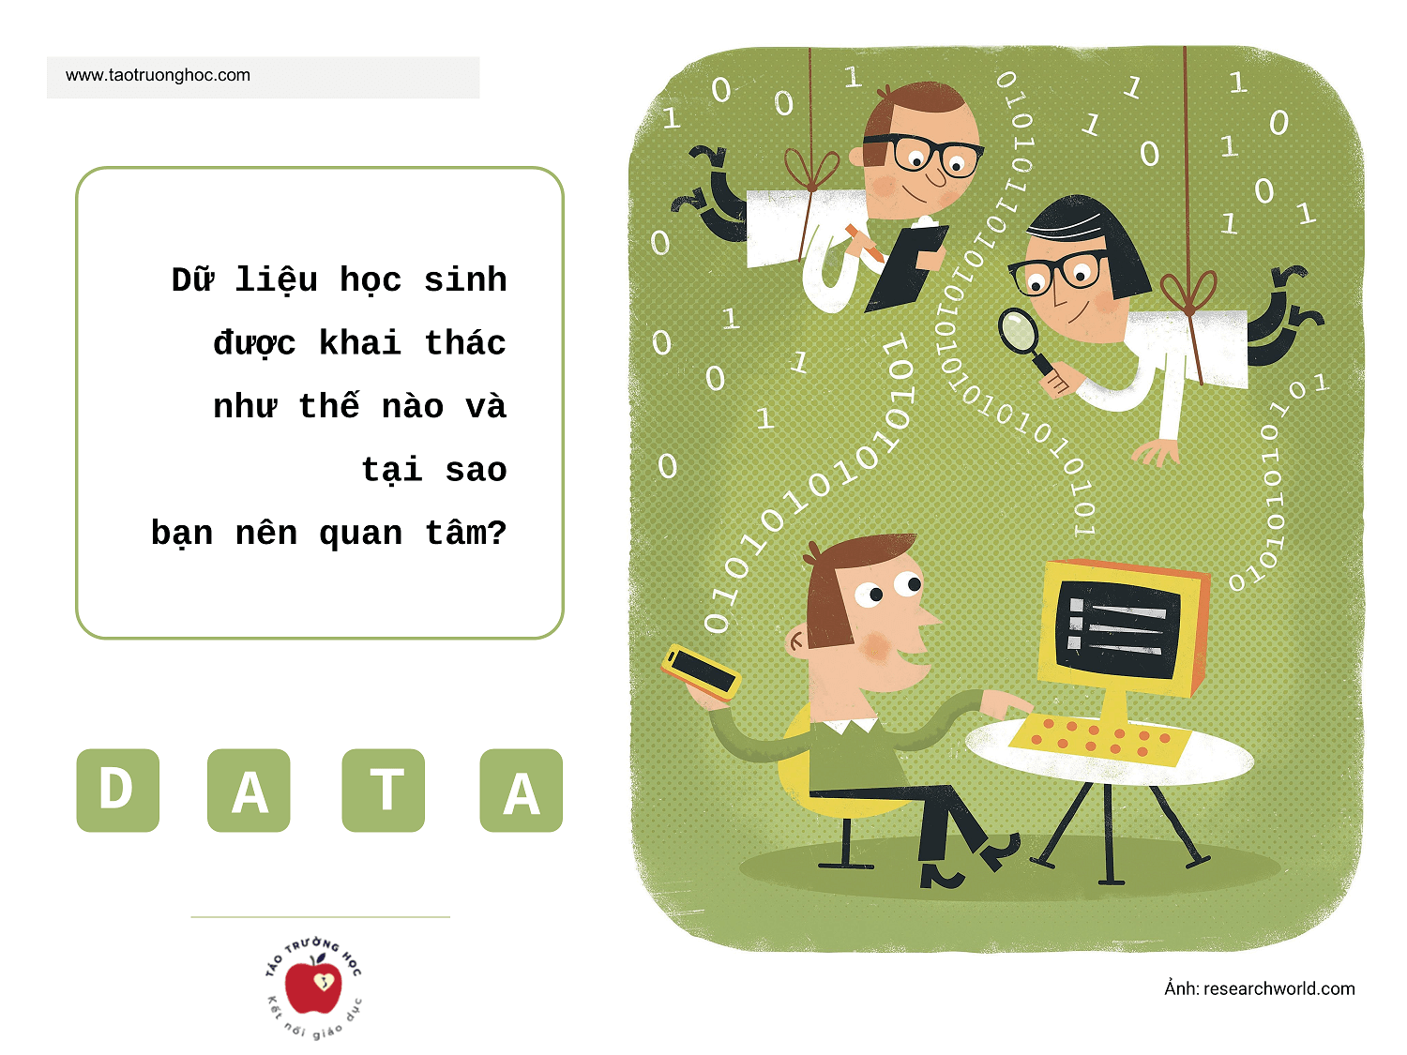
DỮ LIỆU SƠ CẤP
(Hoàng)
PHƯƠNG PHÁP NGHIÊN CỨU
Phân tích lý thuyết: xử lý thông tin từ những tài liệu thu thập được để rút ra được kết quả nghiên cứu bao gồm luận điểm, luận cứ, luận chứng.
Tổng hợp lý thuyết: liên kết các tài liệu để tìm ra được một hệ thống lý thuyết mới đầy đủ hơn, khái quát hơn

Slide 39

DỮ LIỆU SƠ CẤP
(Hoàng)
CÁCH TIẾN HÀNH
- Bước 1: tìm kiếm tài liệu, thông tin liên quan đến chủ đề nghiên cứu như tạp chí, báo cáo khoa học, thời sự, ...
- Bước 2: chọn lọc thông tin phù hợp
- Bước 3: đọc, phân tích dữ liệu
-Bước 4: tìm ra những mối quan hệ của tài liệu, đưa ra nhận xét và đánh giá

Slide 40

DỮ LIỆU THỨ CẤP
(Hoàng)
PHƯƠNG PHÁP NGHIÊN CỨU
- Sử dụng thang đo định danh và thang đo tỉ lệ để đo lường các biến số về mục tiêu nghiên cứu
- Khảo sát bằng bảng câu hỏi thông qua mã QR
- Phỏng vấn đối tượng khảo sát

Slide 41
DỮ LIỆU THỨ CẤP
(Hoàng)
CÁCH TIẾN HÀNH
- Lượng hóa các biến số giúp làm rõ mục tiêu nghiên cứu, từ đó thực hiện khảo sát bằng các phương pháp
- Tiến hành khảo sát trẻ em 10-15 tuổi THCS ở địa bàn Gò Vấp và phụ huynh các em để thu thập thông tin nghiên cứu
Phát mã QR để khảo sát trẻ em ở Gò Vấp độ tuổi 10-15t trường THCS
-Phỏng vấn trực tiếp phụ huynh các em những câu hỏi đã được chuẩn bị từ trước

Slide 42

3.4 QUY TRÌNH XỬ LÝ VÀ PHÂN TÍCH DỮ LIỆU (ĐỊNH LƯỢNG)
(Trường)
Bước 1: Kiểm tra lại các bản khảo sát. Tiến hành sàng lọc các bản khảo sát không trả lời đủ và chỉ trả lời một đáp án cho các câu hỏi.

Slide 43

3.4 QUY TRÌNH XỬ LÝ VÀ PHÂN TÍCH DỮ LIỆU (ĐỊNH LƯỢNG)
(Trường)
Bước 2: Tất cả các dữ liệu bản khảo sát được tổng hợp, nhập liệu trên phần mềm Google Sheet và lưu trữ trên Google Drive của nhóm

Slide 44

3.4 QUY TRÌNH XỬ LÝ VÀ PHÂN TÍCH DỮ LIỆU (ĐỊNH LƯỢNG)
(Trường)
Bước 3: Tiến hành sử dụng công cụ SPSS để phân tích dữ liệu thì thu thập được các kết quả có độ chính xác và tin cậy cao.

Slide 45

3.4 QUY TRÌNH XỬ LÝ VÀ PHÂN TÍCH DỮ LIỆU (ĐỊNH LƯỢNG)
(Trường)
Bước 4: Tạo báo cáo kết quả bằng cách sử dụng các bảng, số liệu. Có thể biểu diễn ảnh hưởng của mạng xã hội đến hành vi bạo lực mạng của trẻ em từ 10 đến 15 tuồi tại các trường Trung học cơ sở công lập tại quận Gò Vấp ở thời điểm khảo sát có sự thay đổi so với các báo cáo tương tự trước đây.

Slide 46

3.4 QUY TRÌNH XỬ LÝ VÀ PHÂN TÍCH DỮ LIỆU (ĐỊNH TÍNH ) Khanh
Bước 1: Kiểm tra , ghi chép lại các dữ liệu phỏng vấn (phân tích tường thuật). Tiến hành loại bỏ những cuộc phỏng vấn không đạt yêu cầu, cụ thể là những cuộc phỏng vấn không vào ý chính cần trả lời hoặc trả lời rất ít không đủ dữ liệu , những cuộc phỏng vấn không hỏi và trả lời hết câu hỏi .

Slide 47

3.4 QUY TRÌNH XỬ LÝ VÀ PHÂN TÍCH DỮ LIỆU (ĐỊNH TÍNH ) Khanh
Bước 2: Tất cả các cuộc phỏng vẩn được lọc và ghi chép sẽ được nhập và tổng hợp trên phần mềm Google Sheet. Cuối cùng dữ liệu sẽ được lưu trữ bằng tài khoản Google của nhóm

Slide 48
3.4 QUY TRÌNH XỬ LÝ VÀ PHÂN TÍCH DỮ LIỆU( ĐỊNH TÍNH) Khanh
Bước 3: Nhóm tiến hành sử dụng phép tính thống kê mô tả để xác định số lượng trẻ em từ 10 đến 15 tuổi tại các trường THCS công lập tại quận Gò Vấp, Tp. Hồ Chí Minh đã trả lời phỏng vấn .Trong đó nhóm cũng đã sử dụng phần mềm SPSS (Công cụ phân tích dữ liệu khoa học) để có thể thu thập được dữ liệu.

Slide 49
3.4 QUY TRÌNH XỬ LÝ VÀ PHÂN TÍCH DỮ LIỆU ( ĐỊNH TINH) Khanh
Bước 4: Xuất dữ liệu và trình bày kết quả nghiên cứu sau khi phân tích. Cuối cùng, nhóm nghiên cứu sử dụng kết quả nghiên cứu để so sánh với các kết quả nghiên cứu trước đây để đề xuất các giải pháp cải thiện vấn đề ảnh hưởng của mạng xã hội đến hành vi bạo lực mạng ở trẻ em từ 10 đến 15 tuổi tại các trường THCS quận Gò Vấp, thành phố Hồ Chí Minh

Slide 50


CẢM ƠN MỌI NGƯỜI ĐÃ LẮNG NGHE BÀI THUYẾT TRÌNH

